Slide 1
Funkcje

Slide 2
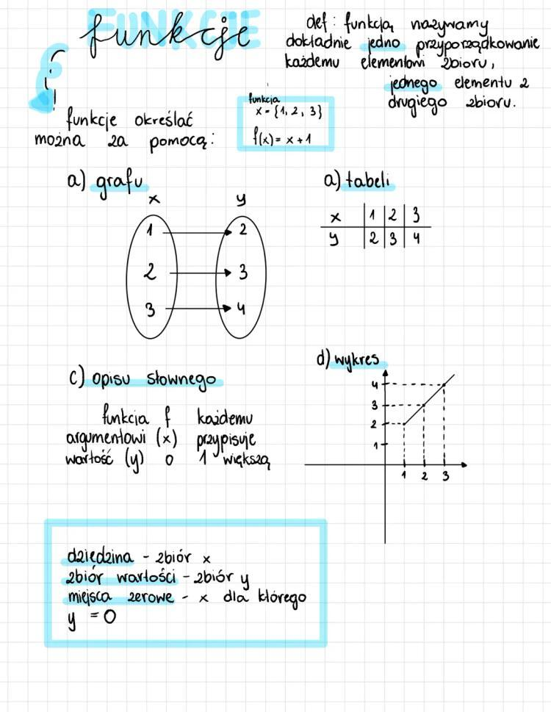
Wprowadzenie do funkcji
Podstawowe pojęcia i zastosowania w życiu codziennym
Funkcja matematyczna to specjalne przyporządkowanie, które każdemu elementowi ze zbioru początkowego (dziedziny) przypisuje dokładnie jeden element ze zbioru końcowego. Można ją porównać do maszyny, która przetwarza dane wejściowe (argumenty) na konkretne wyniki (wartości funkcji). W życiu codziennym funkcje spotykamy na przykład przy obliczaniu kosztu przejazdu taksówką, gdzie cena zależy od przejechanej odległości - im dłuższa trasa, tym wyższa opłata.
Notes:
References:
- https://blog.tutore.eu/funkcja-liniowa-wzory-i-zadania-z-rozwiazaniami/

Slide 3
Dziedzina funkcji - definicja
Dziedzina funkcji to fundamentalne pojęcie matematyczne, określające zbiór wszystkich możliwych argumentów (wartości x), dla których funkcja jest określona. Można ją wyobrazić jako wszystkie punkty na osi OX, dla których istnieje odpowiadająca im wartość funkcji. W zapisie matematycznym dziedzinę oznaczamy symbolem Df lub D(f). Dla większości funkcji elementarnych dziedziną są wszystkie liczby rzeczywiste, jednak w przypadku funkcji wymiernych czy pierwiastkowych dziedzina może być ograniczona przez warunki określoności funkcji.
Notes:
References:
- https://zpe.gov.pl/pdf/PhZyzoZYf

Slide 4
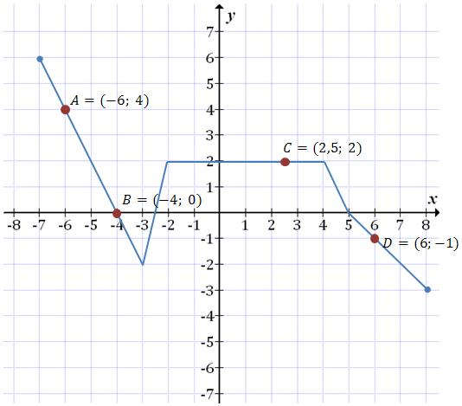
Zbiór wartości funkcji
Zbiór wartości funkcji to wszystkie liczby rzeczywiste, które funkcja przyjmuje dla argumentów ze swojej dziedziny. Można go interpretować jako zbiór współrzędnych Y punktów należących do wykresu funkcji. Dla funkcji ciągłych często jest to przedział lub suma przedziałów. Na przykład, dla funkcji liniowej f(x)=2x+1 zbiorem wartości są wszystkie liczby rzeczywiste, natomiast dla funkcji kwadratowej f(x)=x² zbiorem wartości są wszystkie liczby nieujemne.
Notes:
References:
- https://pistacja.tv/film/mat00407-dziedzina-i-zbior-wartosci-funkcji

Slide 5
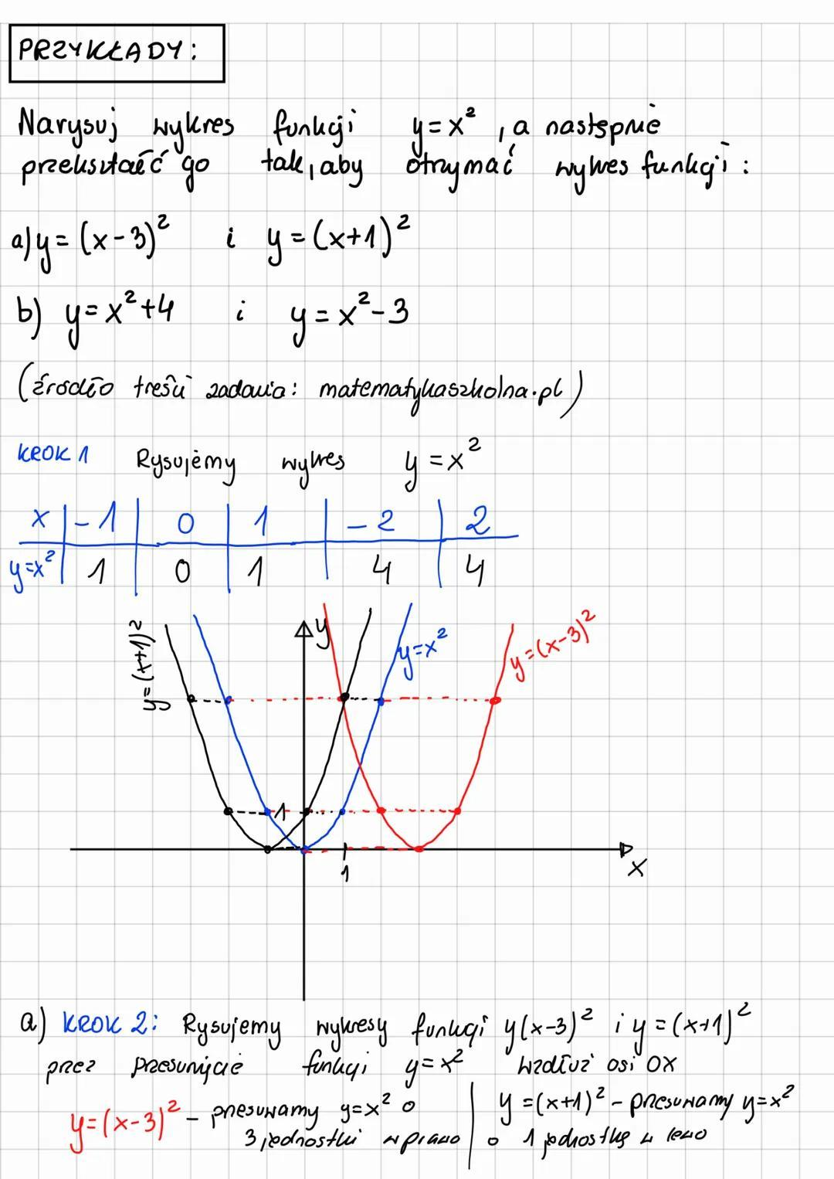
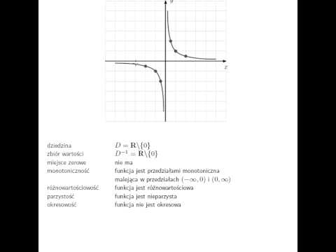
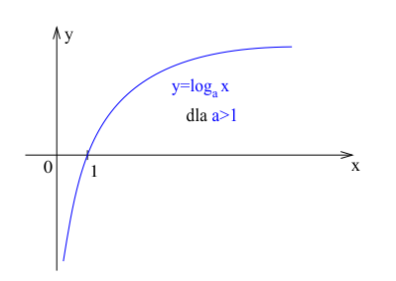
Wyznaczanie dziedziny - przypadki szczególne
Funkcje wymierne
Funkcje pierwiastkowe
Funkcje logarytmiczne
Dziedzina to wszystkie wartości x, dla których mianownik jest różny od zera
Należy rozwiązać równanie: mianownik = 0 i wykluczyć te wartości
Przykład: dla f(x)=1/x dziedzina to R\{0}
Pod pierwiastkiem parzystym wyrażenie musi być nieujemne
Pierwiastek nieparzysty jest określony dla wszystkich liczb rzeczywistych
Przykład: dla f(x)=√x dziedzina to [0,∞)
Argument logarytmu musi być zawsze dodatni (większy od zera)
Należy rozwiązać nierówność: argument logarytmu > 0
Przykład: dla f(x)=ln(x) dziedzina to (0,∞)
Notes:
References:
- https://diagnozy.wsip.pl/wp-content/uploads/2019/01/wsip-matura-matematyka-popularne-bledy.pdf

Slide 6
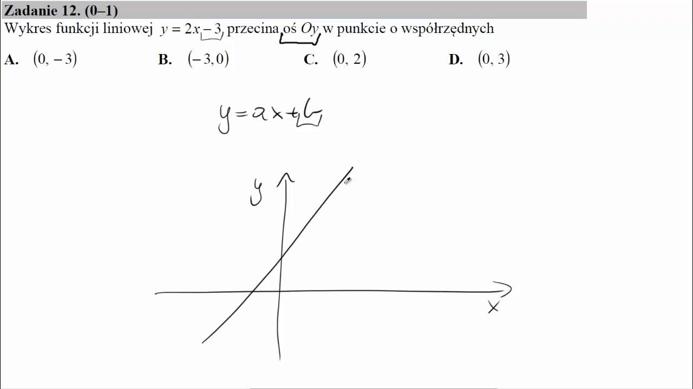
Miejsca zerowe funkcji - definicja
Poznaj kluczowe pojęcia związane z miejscami zerowymi funkcji i ich znaczenie w analizie matematycznej
Miejsca zerowe funkcji to wszystkie argumenty x, dla których wartość funkcji f(x) = 0
Geometrycznie są to punkty przecięcia wykresu funkcji z osią OX, czyli punkty o współrzędnych (x, 0)
Dla funkcji liniowej f(x) = ax + b miejsce zerowe wyznaczamy ze wzoru x = -b/a, gdy a ≠ 0
W przypadku funkcji kwadratowej miejsca zerowe znajdujemy przez rozwiązanie równania ax² + bx + c = 0
Dla funkcji wymiernych szukamy miejsc zerowych w liczniku, sprawdzając czy nie należą do dziedziny
Znajomość miejsc zerowych pozwala określić przedziały, w których funkcja przyjmuje wartości dodatnie i ujemne
Metody wyznaczania obejmują: rozkład na czynniki, wzory skróconego mnożenia oraz metody graficzne

Slide 7
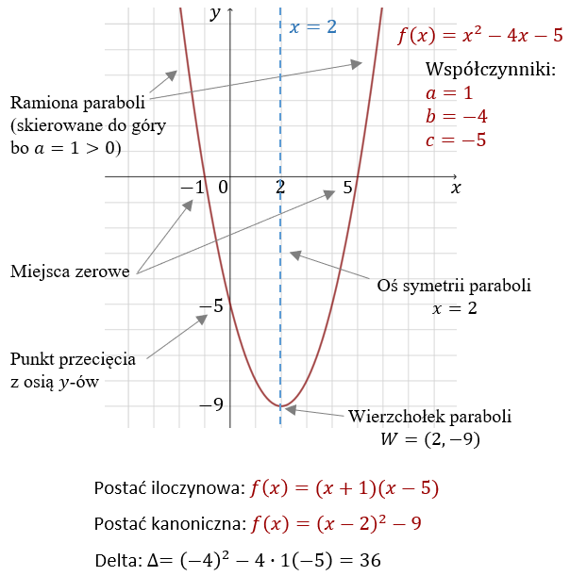
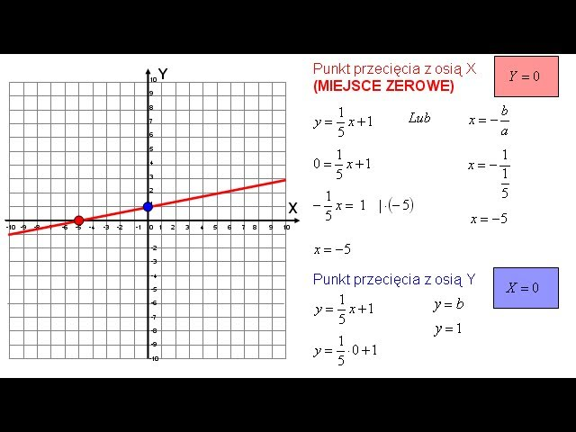
Punkty wspólne z osiami układu
Punkty przecięcia z osią OX i OY
Przykład wyznaczania punktów wspólnych

Slide 8
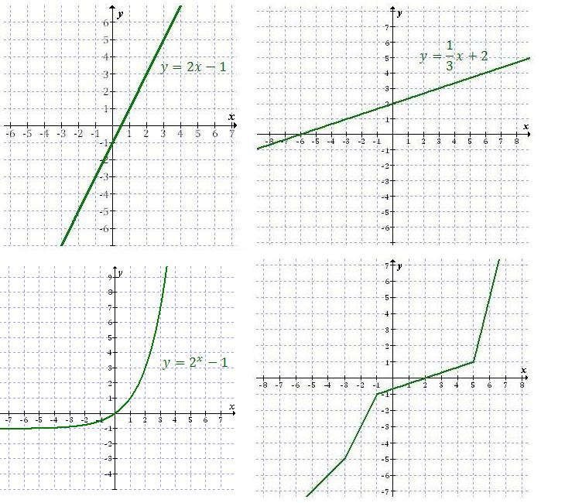
Monotoniczność funkcji - definicja
Kluczowe pojęcia opisujące zachowanie funkcji w dziedzinie
Monotoniczność funkcji to jedna z jej najważniejszych własności, która opisuje sposób zmiany wartości funkcji wraz ze wzrostem argumentu. Funkcja jest rosnąca, gdy wraz ze wzrostem argumentu jej wartości również rosną. Funkcja jest malejąca, gdy wraz ze wzrostem argumentu jej wartości maleją. Funkcja stała przyjmuje tę samą wartość dla wszystkich argumentów. Przedziały monotoniczności to fragmenty dziedziny, w których funkcja zachowuje stały charakter (jest rosnąca, malejąca lub stała).

Slide 9
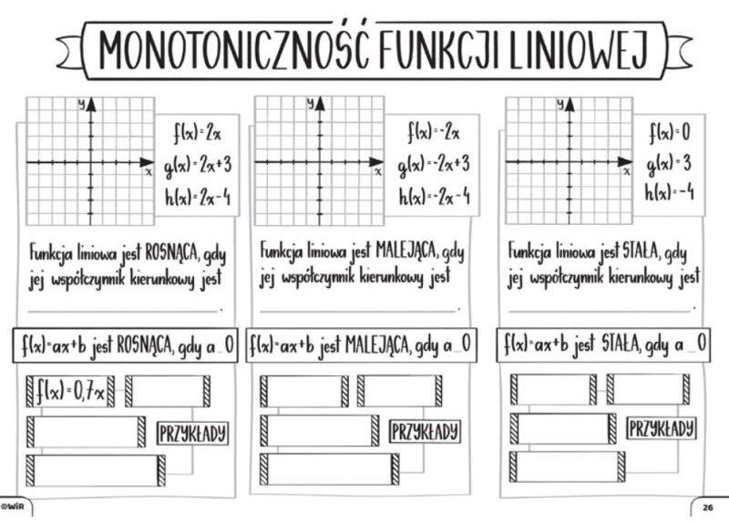
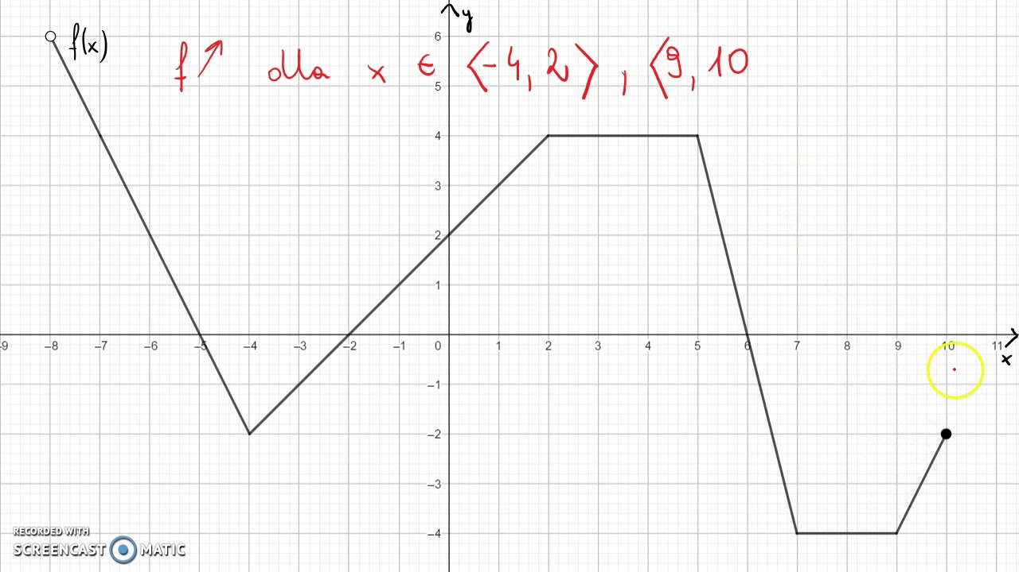
Badanie monotoniczności
Metody wyznaczania monotoniczności
Przykłady i najczęstsze błędy
Analiza pochodnej funkcji - znak pochodnej określa monotoniczność na przedziale
Porównywanie wartości funkcji dla dwóch różnych argumentów w danym przedziale
Wykorzystanie własności funkcji elementarnych i ich przekształceń
Funkcja może być rosnąca na jednym przedziale, a malejąca na innym
Punkt przegięcia nie zawsze oznacza zmianę monotoniczności funkcji
Należy dokładnie określać przedziały monotoniczności, włącznie z punktami końcowymi

Slide 10
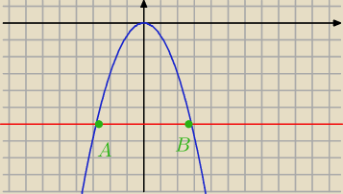
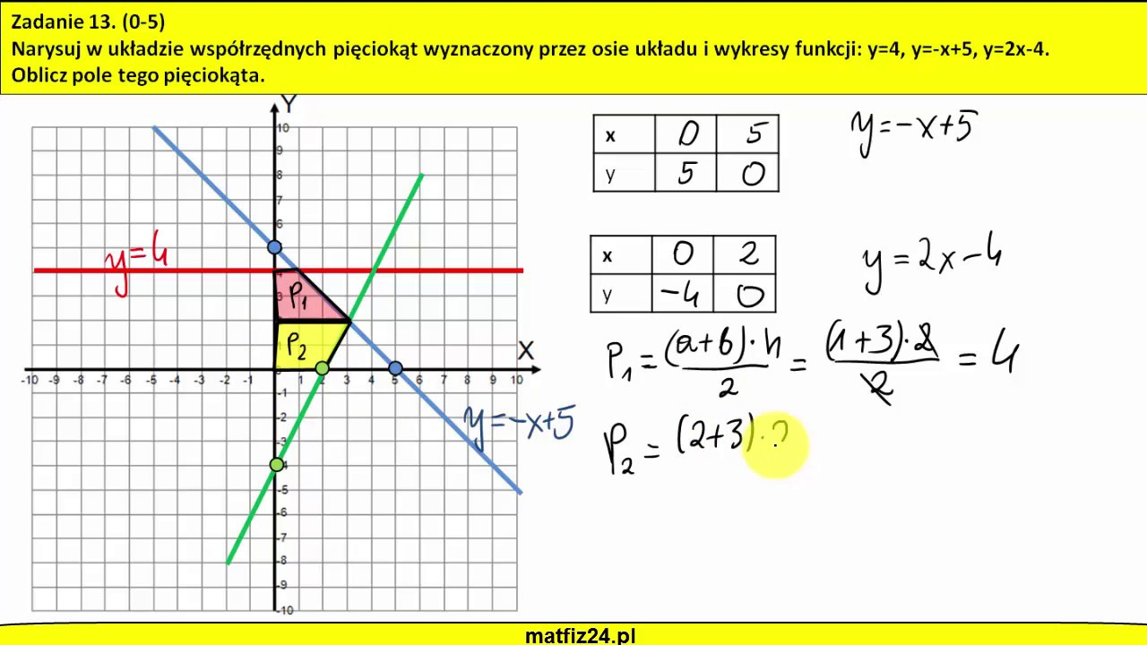
Odczytywanie rozwiązań równań z wykresu
Metoda graficzna rozwiązywania równań
Interpretacja punktów przecięcia
Przykład praktyczny

Slide 11
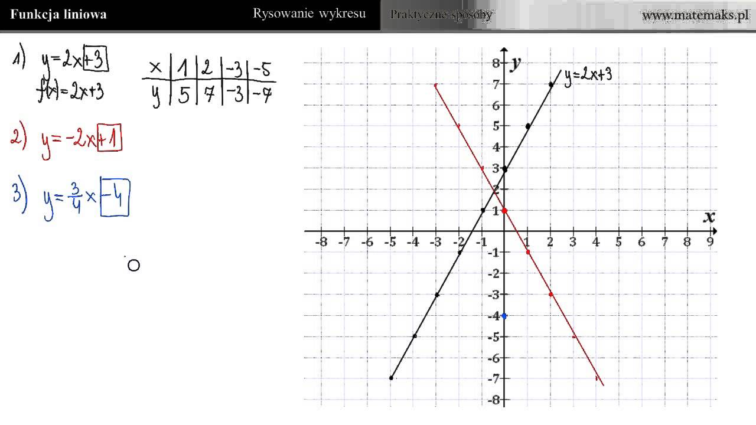
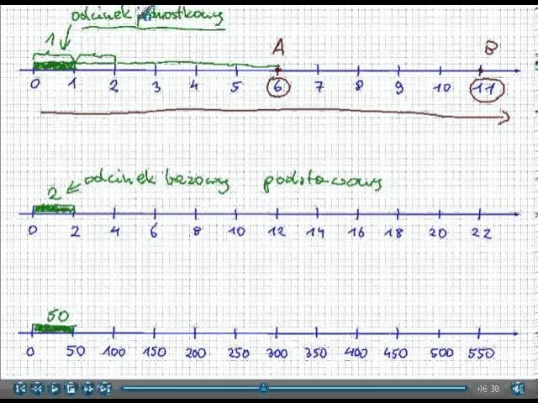
Odczytywanie rozwiązań nierówności
Interpretacja geometryczna nierówności
Metoda przedziałów

Slide 12
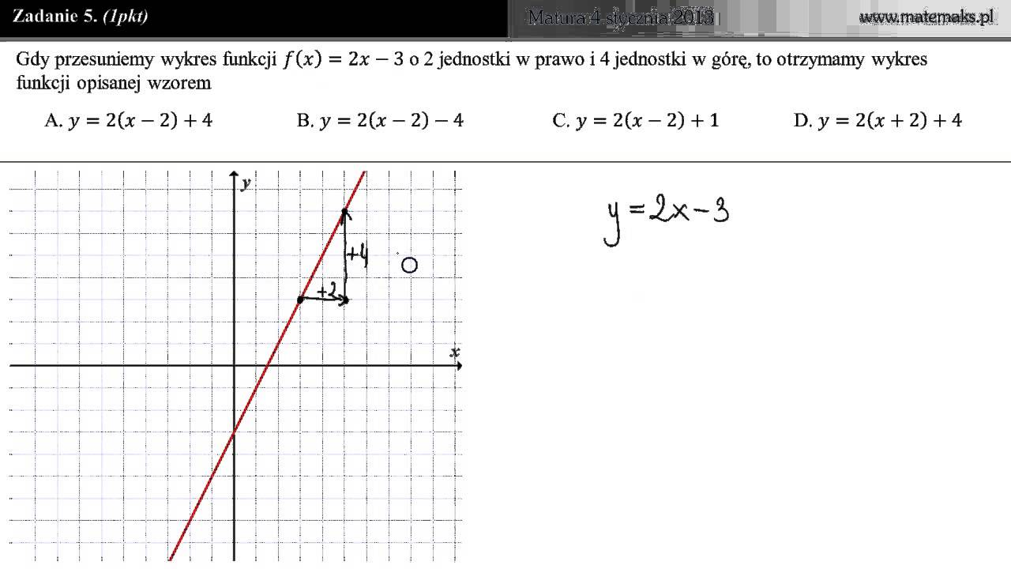
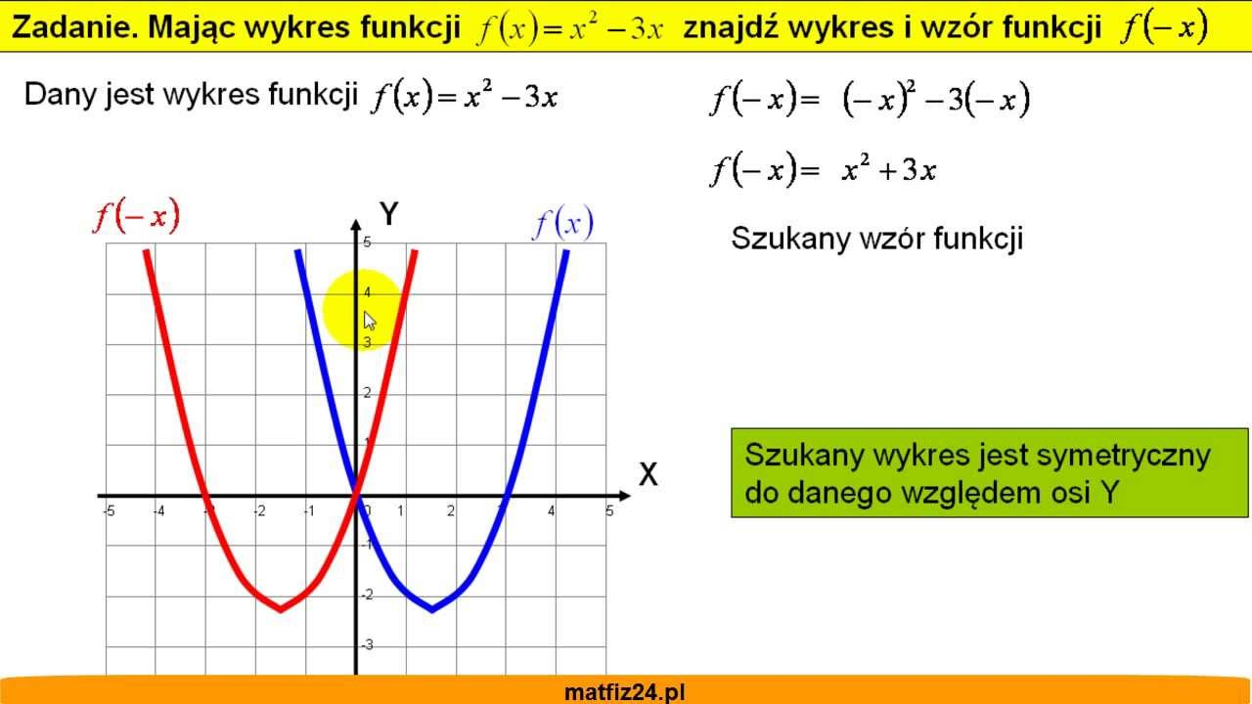
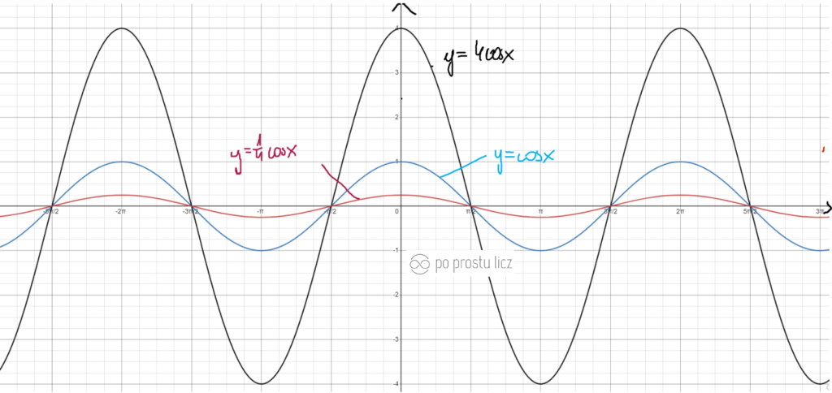
Przekształcenia wykresu - przesunięcie poziome
Zasady przesuwania wykresu
Wpływ na wzór funkcji
Typowe błędy i przykłady

Slide 13
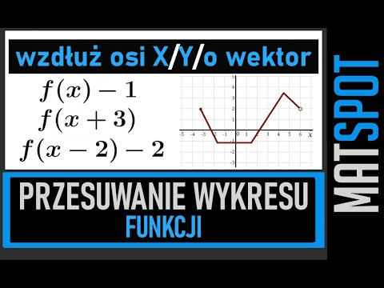
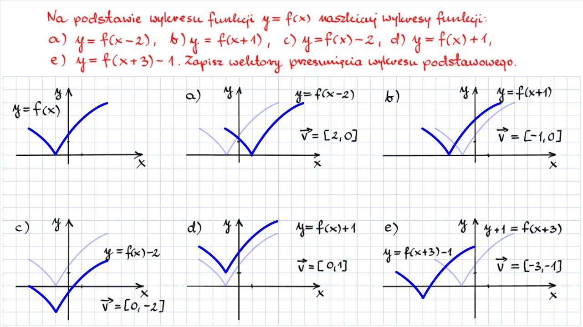
Przekształcenia wykresu - przesunięcie pionowe
Zasada przesunięcia pionowego
Wpływ na wzór funkcji
Porównanie przesunięć

Slide 14
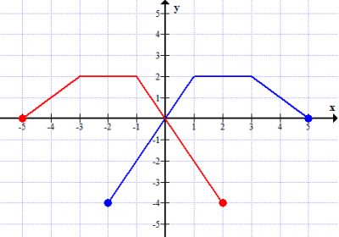
Przekształcenia wykresu - symetria względem osi
Symetria względem osi OX
Symetria względem osi OY

Slide 15
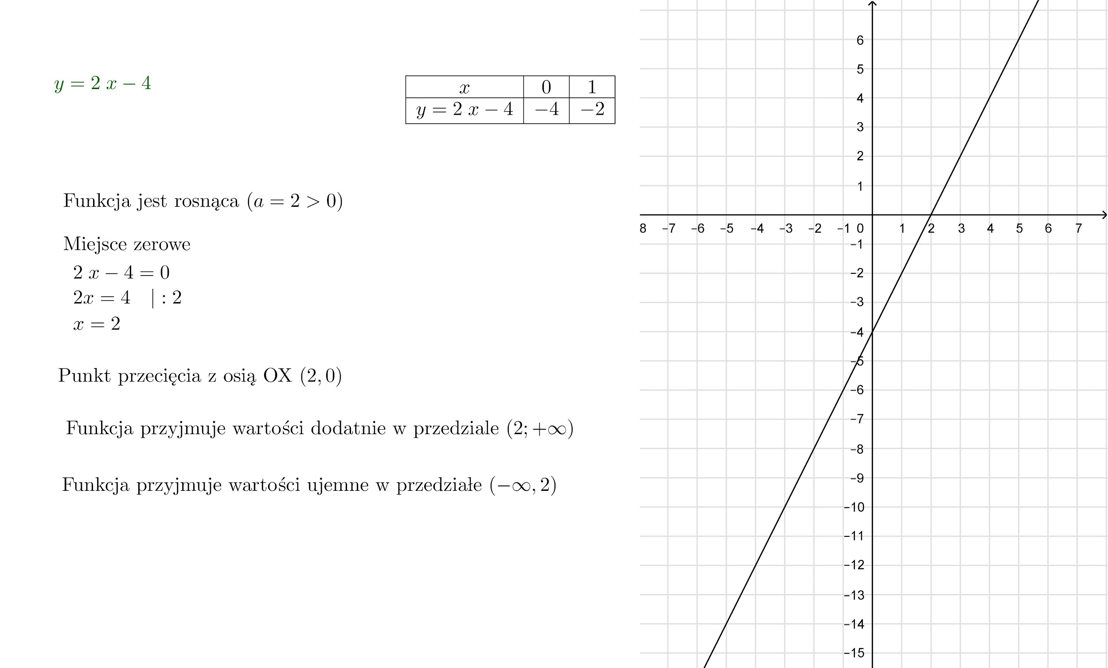
Przykład 1: Analiza funkcji liniowej
Analiza podstawowych własności
Przekształcenia wykresu funkcji liniowej
Dziedzina funkcji to zbiór liczb rzeczywistych R, zbiór wartości również R
Miejsce zerowe występuje dla x = 2, gdy 2x - 4 = 0
Funkcja jest rosnąca na całej dziedzinie ze względu na dodatni współczynnik kierunkowy
Przesunięcie o wektor [2,0] zmienia wzór na f(x-2), przesuwa wykres w prawo
Dodanie stałej +3 przesuwa wykres o 3 jednostki w górę
Zmiana znaku przed całą funkcją odbija wykres względem osi OX

Slide 16
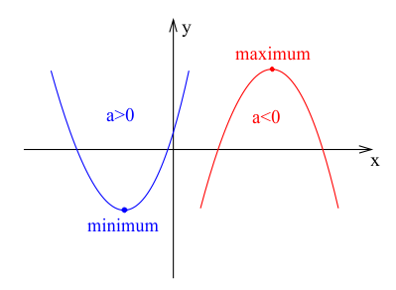
Przykład 2: Analiza funkcji kwadratowej
Charakterystyka funkcji kwadratowej
Monotoniczność funkcji kwadratowej
Dziedzina funkcji to zbiór liczb rzeczywistych R, zbiór wartości zależy od współczynnika a i wierzchołka paraboli
Miejsca zerowe to punkty przecięcia paraboli z osią OX, można je wyznaczyć z delty lub wzorów Viète'a
Wierzchołek paraboli to punkt ekstremalny funkcji, wyznaczamy go ze wzoru p = -b/(2a)
Dla a>0 funkcja maleje w przedziale (-∞,p) i rośnie w przedziale (p,∞), gdzie p to x-owa wierzchołka
Dla a<0 funkcja rośnie w przedziale (-∞,p) i maleje w przedziale (p,∞), gdzie p to x-owa wierzchołka
Wierzchołek paraboli jest punktem minimum dla a>0 lub maksimum dla a<0

Slide 17
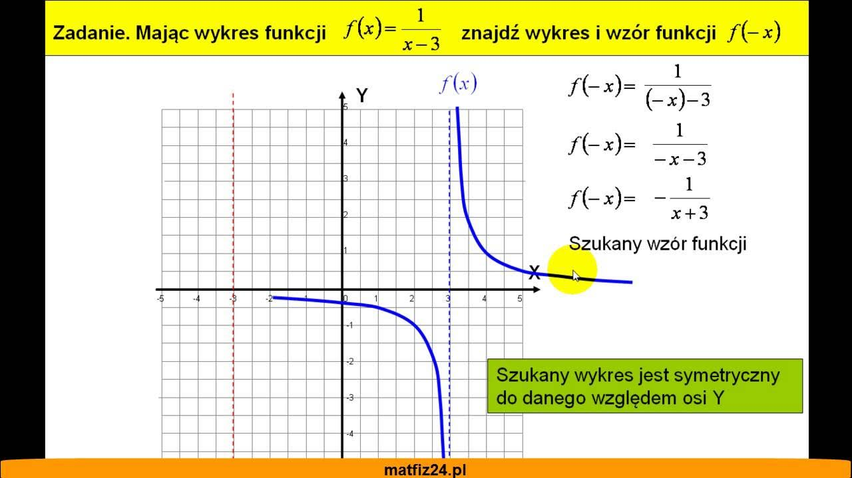
Przykład 3: Funkcja wymierna
Charakterystyka funkcji wymiernej
Analiza własności
Dziedzina: wszystkie liczby rzeczywiste oprócz punktów, gdzie mianownik równa się zero
Asymptoty pionowe występują w punktach wykluczenia, gdzie mianownik przyjmuje wartość zero
Asymptota pozioma wyznaczana przez granicę funkcji w nieskończoności
Miejsca zerowe znajdujemy przez przyrównanie licznika funkcji do zera
Monotoniczność badamy przez wyznaczenie pochodnej i określenie jej znaku
Funkcja może być rosnąca lub malejąca w różnych przedziałach dziedziny

Slide 18
Zadania maturalne - część 1
Przegląd typowych zadań maturalnych z zakresu funkcji wraz ze wskazówkami do ich rozwiązywania
Wyznaczanie dziedziny funkcji wymiernej - zwróć szczególną uwagę na warunki, gdy mianownik przyjmuje wartość zero
Określanie dziedziny funkcji pierwiastkowej - pamiętaj o warunku nieujemności wyrażenia pod pierwiastkiem stopnia parzystego
Znajdowanie miejsc zerowych funkcji wielomianowej - stosuj rozkład na czynniki lub wzory Viète'a
Rozwiązywanie równań z parametrem - analizuj wszystkie możliwe przypadki i wartości parametru
Badanie monotoniczności funkcji na podstawie jej wykresu - zwróć uwagę na punkty charakterystyczne i przedziały
Interpretacja geometryczna rozwiązań układu równań - szukaj punktów wspólnych wykresów funkcji
Analiza własności funkcji na podstawie jej wzoru - sprawdź dziedzinę, miejsca zerowe i monotoniczność

Slide 19
Zadania maturalne - część 2
Przegląd typowych zadań maturalnych z zakresu funkcji i ich właściwości
Rozwiązywanie zadań dotyczących monotoniczności funkcji, w tym wyznaczanie przedziałów monotoniczności i punktów ekstremum lokalnych
Praktyczne ćwiczenia z odczytywania rozwiązań równań i nierówności z wykresów funkcji, z uwzględnieniem dokładności odczytu
Zadania na przekształcenia wykresów funkcji, w tym przesunięcia poziome, pionowe oraz symetrie względem osi
Analiza typowych błędów przy określaniu monotoniczności funkcji i interpretacji jej własności na podstawie wykresu
Ćwiczenia z określania związków między wzorem funkcji a jej własnościami, szczególnie po wykonaniu przekształceń
Rozwiązywanie zadań łączących różne aspekty funkcji: dziedzinę, miejsca zerowe, monotoniczność i przekształcenia wykresu

Slide 20
Podsumowanie - najważniejsze pojęcia
Kluczowe definicje i wzory
Najważniejsze własności i wskazówki
Funkcja to jednoznaczne przyporządkowanie elementów zbioru X elementom zbioru Y
Dziedzina to zbiór wszystkich argumentów, dla których funkcja jest określona
Miejsca zerowe to punkty przecięcia wykresu funkcji z osią OX
Zawsze sprawdzaj dziedzinę funkcji przed dalszą analizą jej własności
Monotoniczność funkcji określa jej zachowanie w przedziałach rosnących i malejących
Przy przekształceniach wykresu pamiętaj o kolejności wykonywanych operacji

